Slide 1

Bachelor Politik und Gesellschaft
Studienverlauf und Studienorganisation
Wintersemester 2023/24

Slide 2

Das Mentorat
Lara Ettl, Benjamin Hartl, Karsten Römling, Alexandra Hacke

Slide 3
Wir helfen bei…
Studienorganisation und –verlauf
Lehrveranstaltungsbelegung
Studien – und Prüfungsordnungsfragen
Kontakt
  - Am Hofgarten 15, Bibliothek des IPWS (1.OG)
  - Email: mentorat.ipws@uni-bonn.de
  - Instagram: mentorat.ipws
Sprechstunden
- Präsenzsprechstunde: Mi. 15-17 Uhr
- Zoomsprechstunde: Mo. 10-11 Uhr
- Lehramt: Telefon: Di. 14-15 Uhr

Slide 4
Ablauf
  Termine in der Erstsemesterwoche
  Wie ist der Studiengang aufgebaut?
  Welche Module habe ich zur Auswahl im:
    …Kernfach
    …2-Fach
    …Begleitfach
  Lehrveranstaltungsanmeldung
    Was ist Basis?
    Wie funktioniert Basis?
  Wissenswertes zum Schluss

Slide 5

Fachschaft Politik und Soziologie
Studierendenvertretung
Beratung von Studierenden für Studierende
  Erfahrungsaustausch zur Studienorganisation
  Probleme mit Lehrenden
Kontakt
  Email: sprechstunde@fs-sozpol.de
  Sprechstunden per Zoom nach Absprache

Slide 6
Euer Ersti-Referat
Luis Wisser, Anneke Petry, Johannes Bell, Karsten Römling, Lennart Vossen, Madita Vennemann, Paul Förster, Thea Tubbenthal, Benjamin Hartl
WhatsApp-Gruppe:
Wenn ihr beitreten wollt, einfach eine kurze Mail an erstiref@fs-sozpol.de schreiben und angeben ob ihr im Bachelor oder Master seid.

Slide 7
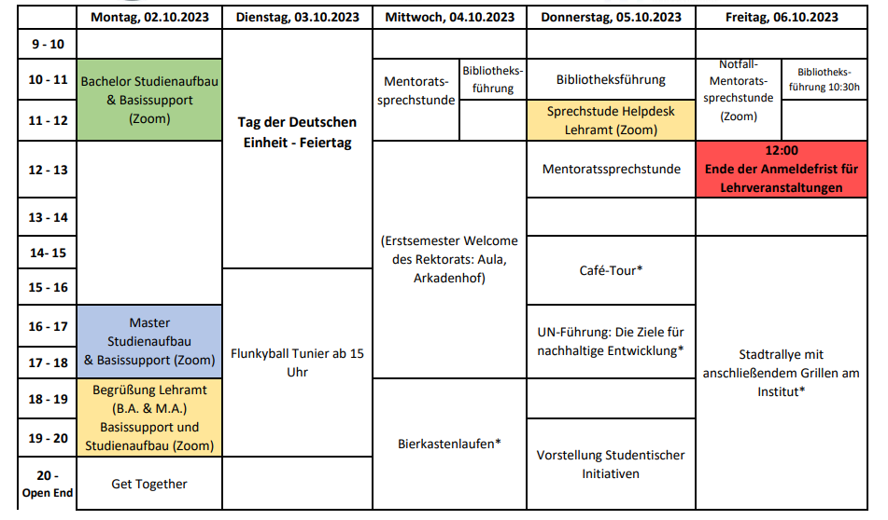
Erstsemesterwochen

Slide 8
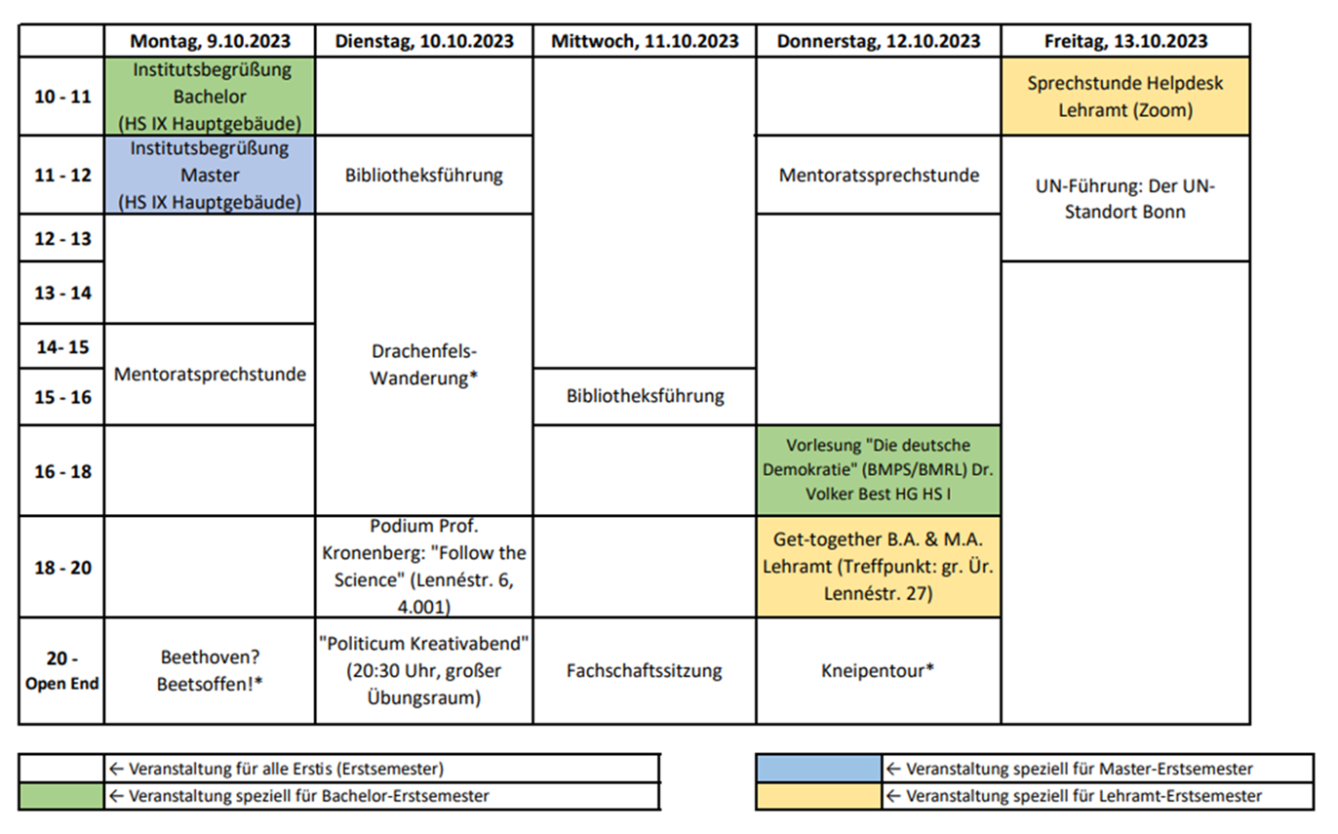

Slide 9
Fragen?

Slide 10
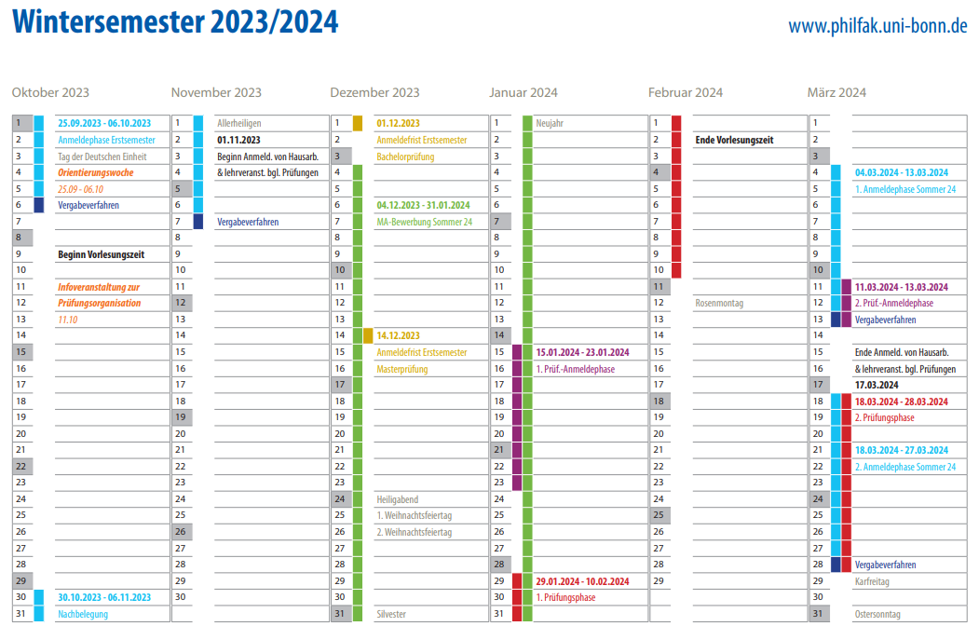
Wichtige Fristen
Den Studienkalender findet ihr auf der Website des Prüfungsamtes
Notes:
Lehrveranstaltungsanmeldung:
Ausnahmsweise für Erstsemester eine verspätete Frist
Diese geht noch bis 30.10.
In allen weiteren Semestern zwei Anmeldefristen
Und eine Korrekturfrist/Nachbelegungsphase
Die für das kommende Semester ist vom: 16.11-23.11.
Ab/Anmeldung zu Kursen

Slide 11
Wichtige Fristen
Anmeldung zum Bachelorprüfungsverfahren erfolgt auf dem Postweg
Registrierungsphase: bis spätestens 01.12.2023
ausgefülltes und unterschriebenes Anmeldeformular Zulassung zur Bachelorprüfung
Studierendenausweis in Kopie
Personalausweis in Kopie
Hochschulzugangsberechtigung (Abiturzeugnis) als beglaubigte Kopie
Ohne diese Anmeldung können keine Prüfungen abgelegt werden!
Notes:
per Briefpost an
Universität Bonn
Philosophische Fakultät
Bachelor-/Master-Prüfungsausschuss
Am Hof 1
53113 Bonn.
Dokumente NICHT zusammenzuheften
sondern legen Sie die Unterlagen lose in der beschriebenen Reihenfolge zusammen in den Briefumschlag;
ein gesondertes Anschreiben ist nicht erforderlich.

Slide 12
Anmeldung Prüfungsleistungen von Modulen der Philosophischen Fakultät
Klausuren u. mündl. Prüfungen | Hausarbeiten
Zwei Anmeldephasen für Klausuren u. mündl. Prüfungen 15.01. - 23.01.24 (1. Anmeldephase) 11.03. - 13.03.24 (2. Anmeldephase) Zwei Klausurphasen bzw. Phasen für mündl. Prüfungen 29.01. - 10.02.24 (1. Phase) 18.03. - 28.03.24 (2. Phase) Innerhalb der genutzten Frist können Prüfungen abgemeldet werden! In der Regel werden mündliche Prüfungen zum 1. Termin abgehalten. Der 2. Termin dient vornehmlich Wiederholern. | Anmeldephase Hausarbeiten 01.11.23 - 17.03.24 Späteste Abgabe Hausarbeiten 31.03.24 Man kann sich nachträglich nicht von einer Hausarbeit wieder abmelden! Eine angemeldete und nicht eingereichte Hausarbeit gilt als Fehlversuch. Mehr dazu im „Leitfaden zum Modulprüfungsverfahren Hausarbeit“ sowie „Techniken wissenschaftlichen Arbeitens“

Slide 13
Wichtige Dokumente
Bitte lesen!
Studiengangsleitfaden
Modulhandbuch
Prüfungsordnung

Slide 14
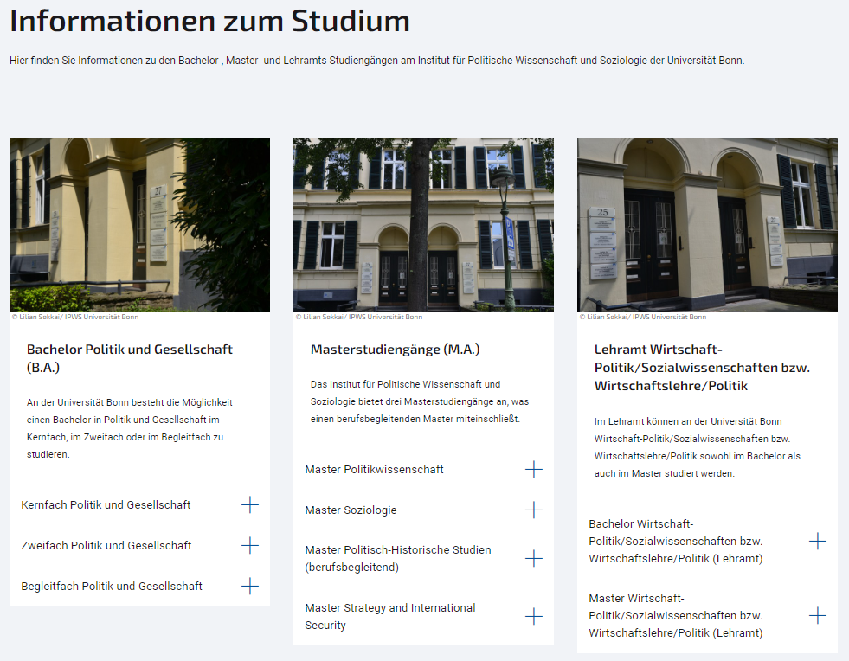
Fragen zur Belegung

Slide 15
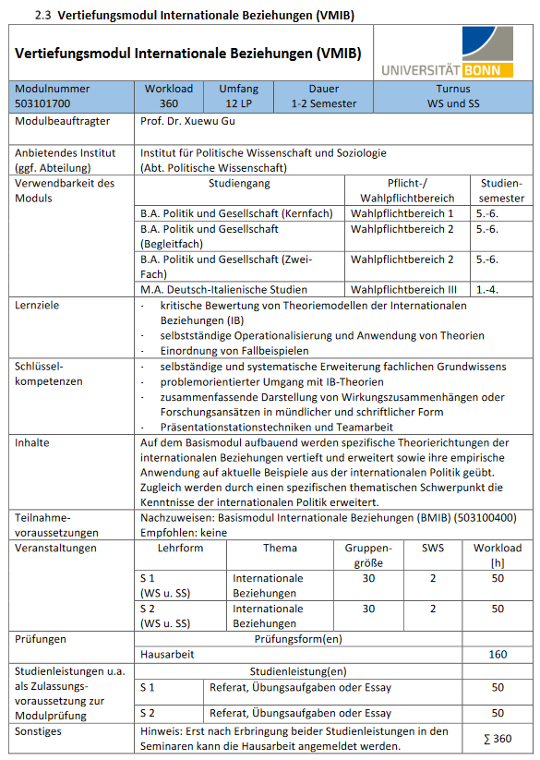
Wie lese ich ein Modulhandbuch?
Kann man das Modul jedes Semester beginnen oder wird es nur zu einem bestimmten Semester angeboten?
Wozu gehört das Modul in meinem Studium?
Wann wird welche Veranstaltung angeboten?
Vorsicht: Steht bei Importen meistens nicht dabei. Bitte hier Vermerke auf Basis beachten.
Welche Prüfungsleistung?

Slide 16

Aufbau
Bachelorarbeit
2.
Fach
Überfach-licher Praxis-bereich
Wahlpflichtbereich / Vertiefungsmodule
Pflichtbereich / Basismodule

Slide 17
Was ist ein Modul?
„thematisch, methodisch
oder systematisch
aufeinander bezogenen
Unterrichtseinheiten“
Vorlesung
Übung
Proseminar
Modul

Slide 18
Basis- und Vertiefungsmodule
Basis-Modul
1 VL, 1 ÜB, 1 Pro-Seminar
1 Klausur
1 HA
Vertiefungs-Modul
2 Seminare
1 HA

Slide 19
Basismodule
Modulname | Veranstaltungen | Prüfungsleistungen
Politik und Gesellschaft (BMPG) | Vorlesung (WS) Übung (WS) | Portfolio (WS)
Methoden (BMM) | Vorlesung (WS) Vorlesung (SS) Übung (SS) | Klausur (SS)
Politische Systeme (BMPS) Internationale Beziehungen (BMIB) Pol. Theorie und Ideengeschichte (BMTI) Deutsche und Europäische Politik (BMDE) Allgemeine Soziologie (BMAS) | Vorlesung (WS) Übung (WS) Proseminar (SS) | Klausur (WS) Hausarbeit (SS)

Slide 20
Vertiefungsmodule
Modulname | Veranstaltungen | Prüfungsleistungen
Methoden (VMM) Politische Systeme (VMPS) Internationale Beziehungen (VMIB) Pol. Theorie und Ideengeschichte (VMTI) Deutsche und Europäische Politik (VMDE) Allgemeine Soziologie (VMAS) | Seminar 1 Seminar 2 | Hausarbeit
Achtung:
Zulassung zu den Vertiefungsmodulen bei erfolgreichem Abschluss der jeweiligen Basismodule!
d.h. es kann auch immer nur das Modul vertieft werden, das auch als Basismodul gewählt wurde!

Slide 21
Kernfach
Studienaufbau „Politik und Gesellschaft“

Slide 22
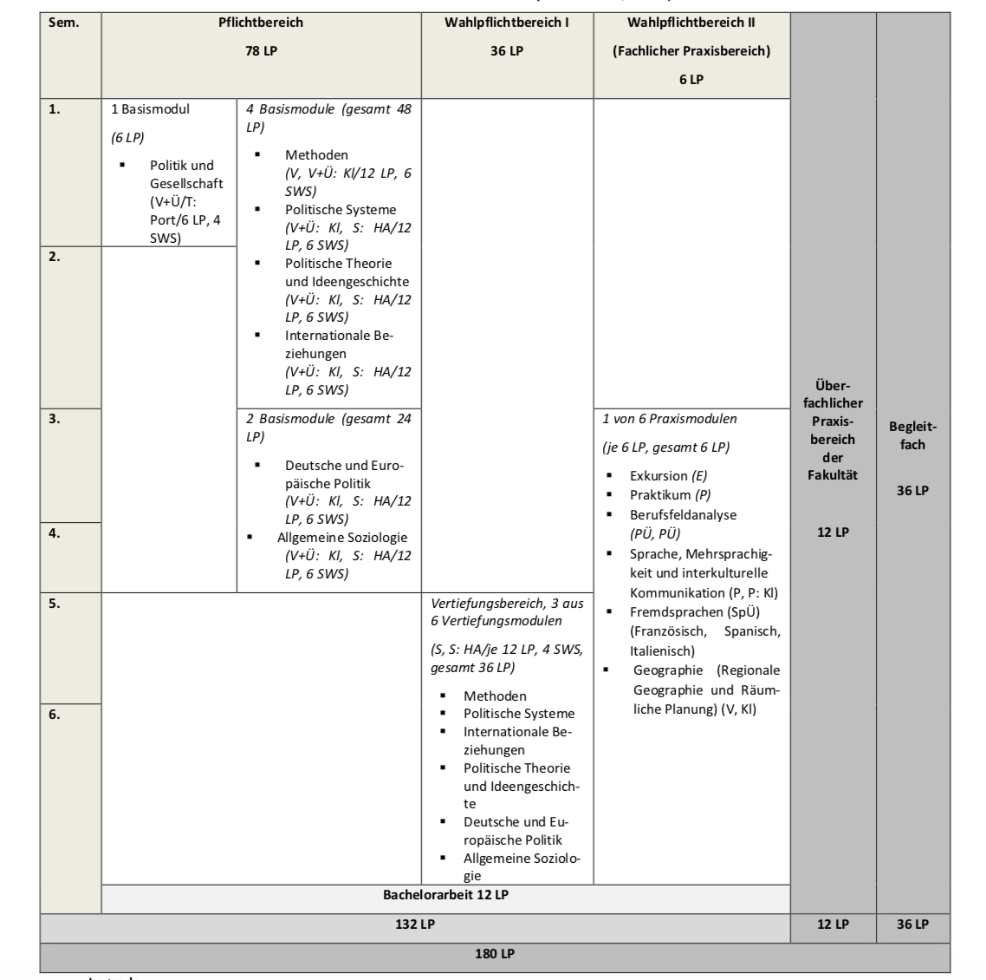
Studienverlauf
Kernfach

Slide 23
Studienverlauf
Kernfach
1. Semester
Semester | Modul | Veranstaltung
1. | Politik und Gesellschaft (BMPG) | 1 Vorlesung 1 Übung 1 Portfolio
1. | Methoden (BMM) | 1 Vorlesung
1. | Internationale Beziehungen (BMIB) | 1 Vorlesung 1 Übung 1 Klausur
1. | Politische Systeme (BMPS) | 1 Vorlesung 1 Übung 1 Klausur
1. | Politische Theorie und Ideengeschichte (BMTI) | 1 Vorlesung 1 Übung 1 Klausur

Slide 24
Studienverlauf
Kernfach
2. Semester
Semester | Modul | Veranstaltung
2. | Methoden (BMM) | 1 Vorlesung 1 Übung 1 Klausur
2. | Internationale Beziehungen (BMIB) | 1 Proseminar 1 Hausarbeit
2. | Politische Systeme (BMPS) | 1 Proseminar 1 Hausarbeit
2. | Politische Theorie und Ideengeschichte (BMTI) | 1 Proseminar 1 Hausarbeit

Slide 25
Studienverlauf
Kernfach
3. Semester
Semester | Modul | Veranstaltung
3. | Deutsche und Europäische Politik (BMDE) | 1 Vorlesung 1 Übung 1 Klausur
3. | Allgemeine Soziologie (BMAS) | 1 Vorlesung 1 Übung 1 Klausur
3. | Überfachlicher Praxisbereich | 1 Seminar 1 Studienleistung
3. | Überfachlicher Praxisbereich | 1 Seminar 1 Studienleistung

Slide 26
Studienverlauf
Kernfach
4. Semester
Semester | Modul | Veranstaltung
4. | Deutsche und Europäische Politik (BMDE) | 1 Proseminar 1 Hausarbeit
4. | Allgemeine Soziologie (BMAS) | 1 Proseminar 1 Hausarbeit
4. | Fachlicher Praxisbereich | 1-2 Seminar(e) 1-2 Studienleistung(en)
4. | Ggf. Beginn Vertiefung der Basismodule aus dem ersten Studienjahr

Slide 27
Studienverlauf
Kernfach
5.-6. Semester
6. Semester
Bachelorarbeit …auch fehlende Leistungen!
Semester | Modul | Veranstaltung
5.-6. | Vertiefungsmodul 1 | 2 Seminare 1 Hausarbeit
5.-6. | Vertiefungsmodul 2 | 2 Seminare 1 Hausarbeit
5.-6. | Vertiefungsmodul 3 | 2 Seminare 1 Hausarbeit

Slide 28
Zwei-fach
Studienaufbau „Politik und Gesellschaft“

Slide 29
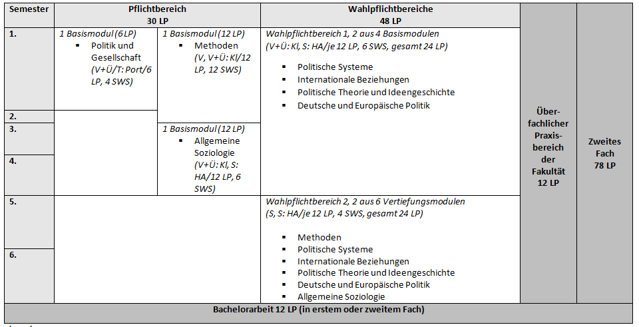
Studienverlauf
Zweifach

Slide 30
Im 1. Semester zu belegen
Semester | Modul | Veranstaltung
1. | Politik und Gesellschaft (BMPG) | 1 Vorlesung 1 Übung 1 Portfolio
1. | Methoden (BMM) | 1 Vorlesung
1. | Internationale Beziehungen (BMIB) und/oder | 1 Vorlesung 1 Übung 1 Klausur
1. | Politische Systeme (BMRL) und/oder | 1 Vorlesung 1 Übung 1 Klausur
1. | Politische Theorie und Ideengeschichte und/oder | 1 Vorlesung 1 Übung 1 Klausur
3. | Deutsche und Europäische Politik (Modul ist für das 3. Semester vorgesehen und kann nur bei Überschneidungsproblematik via Mentorat belegt werden!) | 1 Vorlesung 1 Übung 1 Klausur

Slide 31
Im 2. Semester zu belegen
Semester | Modul | Veranstaltung
2. | Methoden (BMM) | 1 Vorlesung 1 Übung 1 Klausur
2. | Internationale Beziehungen (BMIB) und/oder | 1 Proseminar 1 Hausarbeit
2. | Politische Systeme (BMPS) und/oder | 1 Proseminar 1 Hausarbeit
2. | Politische Theorie und Ideengeschichte (BMTI) und/oder | 1 Proseminar 1 Hausarbeit
4. | Deutsche und Europäische Politik (Modul ist für das 4. Semester vorgesehen und kann nur bei Überschneidungsproblematik via Mentorat belegt werden!) | 1 Proseminar 1 Hausarbeit

Slide 32
Im 3. und 4. Semester zu belegen
Semester | Modul | Veranstaltung
3. | Allgemeine Soziologie (BMAS) | 1 Vorlesung 1 Übung 1 Klausur
3. | Überfachlicher Praxisbereich | 1 Seminar 1 Studienleistung
Semester | Modul | Veranstaltung
4. | Allgemeine Soziologie (BMAS) | 1 Proseminar 1 Hausarbeit
4. | Überfachlicher Praxisbereich | 1 Seminar 1 Studienleistung
4. | Ggf. Beginn Vertiefung der Basismodule aus dem ersten Studienjahr

Slide 33
Im 5. und 6. Semester zu belegen
Semester | Modul | Veranstaltung
5.-6. | Vertiefungsmodul 1 | 2 Seminare 1 Hausarbeit
5.-6. | Vertiefungsmodul 2 | 2 Seminare 1 Hausarbeit
6. Semester
Bachelorarbeit …und evtl. fehlende Leistungen!

Slide 34
Begleitfach
Studienaufbau „Politik und Gesellschaft“

Slide 35
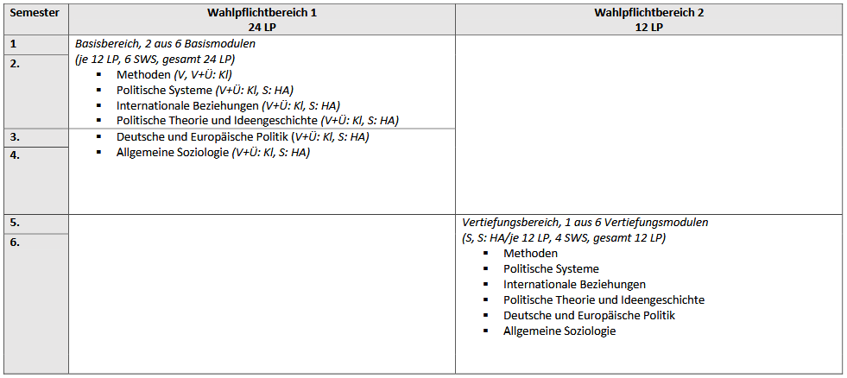
Studienverlauf
Begleitfach

Slide 36
VeranstaltungsAnmeldung
Wie nutze ich Basis?

Slide 37

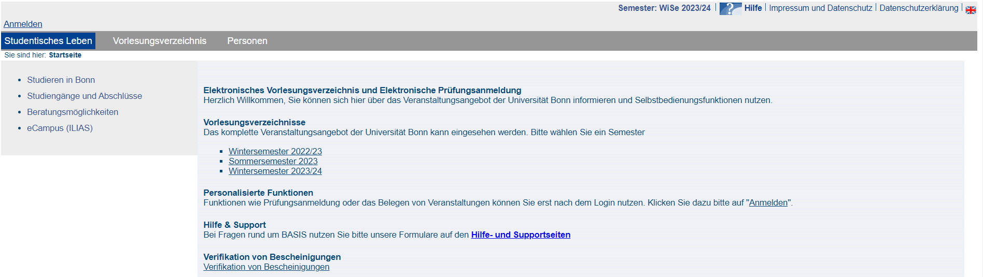

basis.uni-bonn.de
Basis

Slide 38
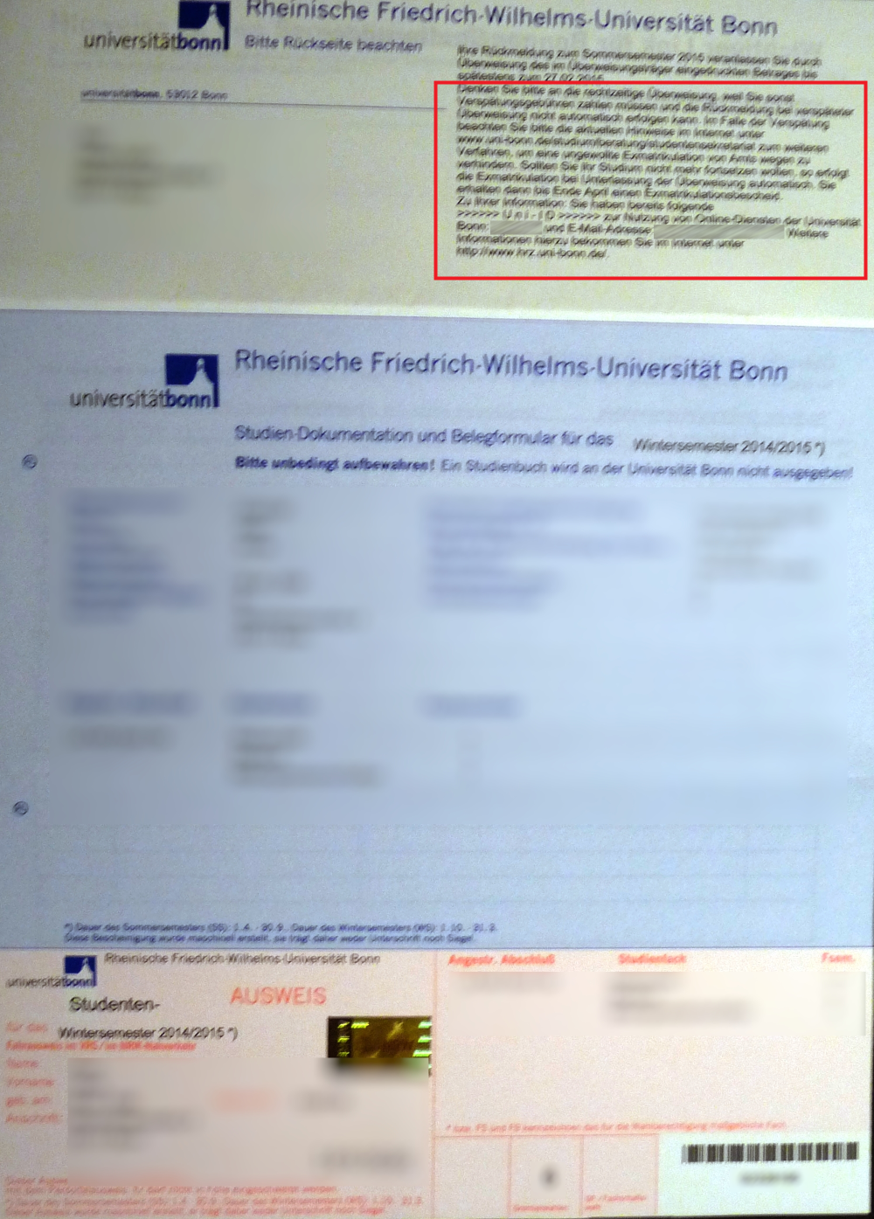
Login-Daten
s = Student*in
5 = Kennziffer der Fakultät
l
i
k
u
g
e
Zwei Ziffern des Vornamens
Vier Ziffern des Nachnamens

Slide 39
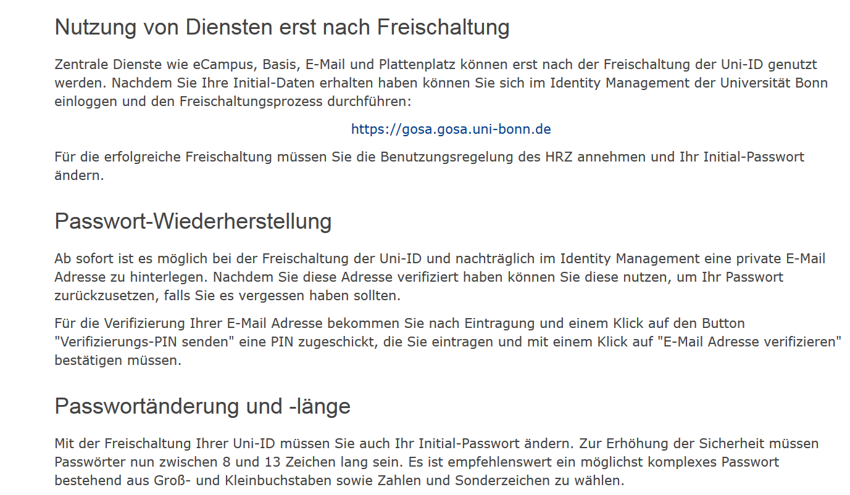
Verifizierung der Uni-ID

Slide 40

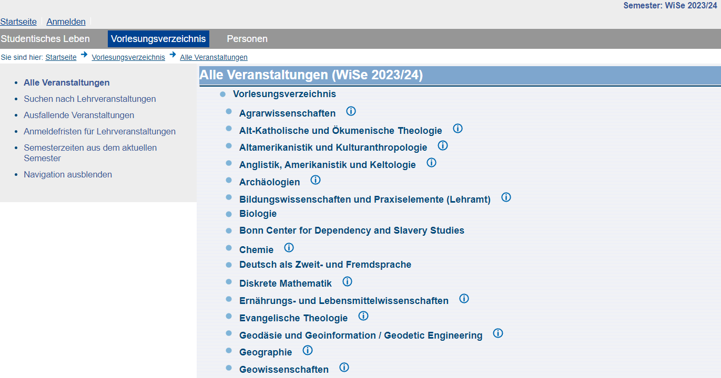
Vorlesungsverzeichnis

Slide 41
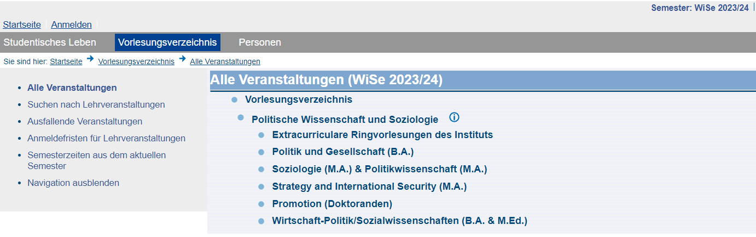

Vorlesungsverzeichnis

Slide 42
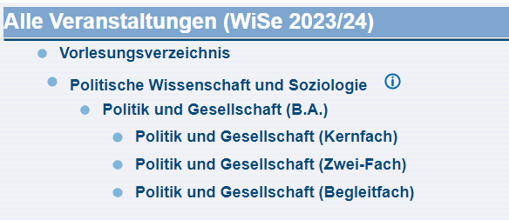
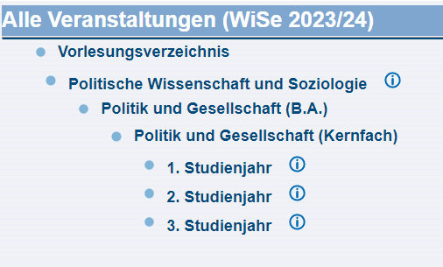
Vorlesungsverzeichnis

Slide 43
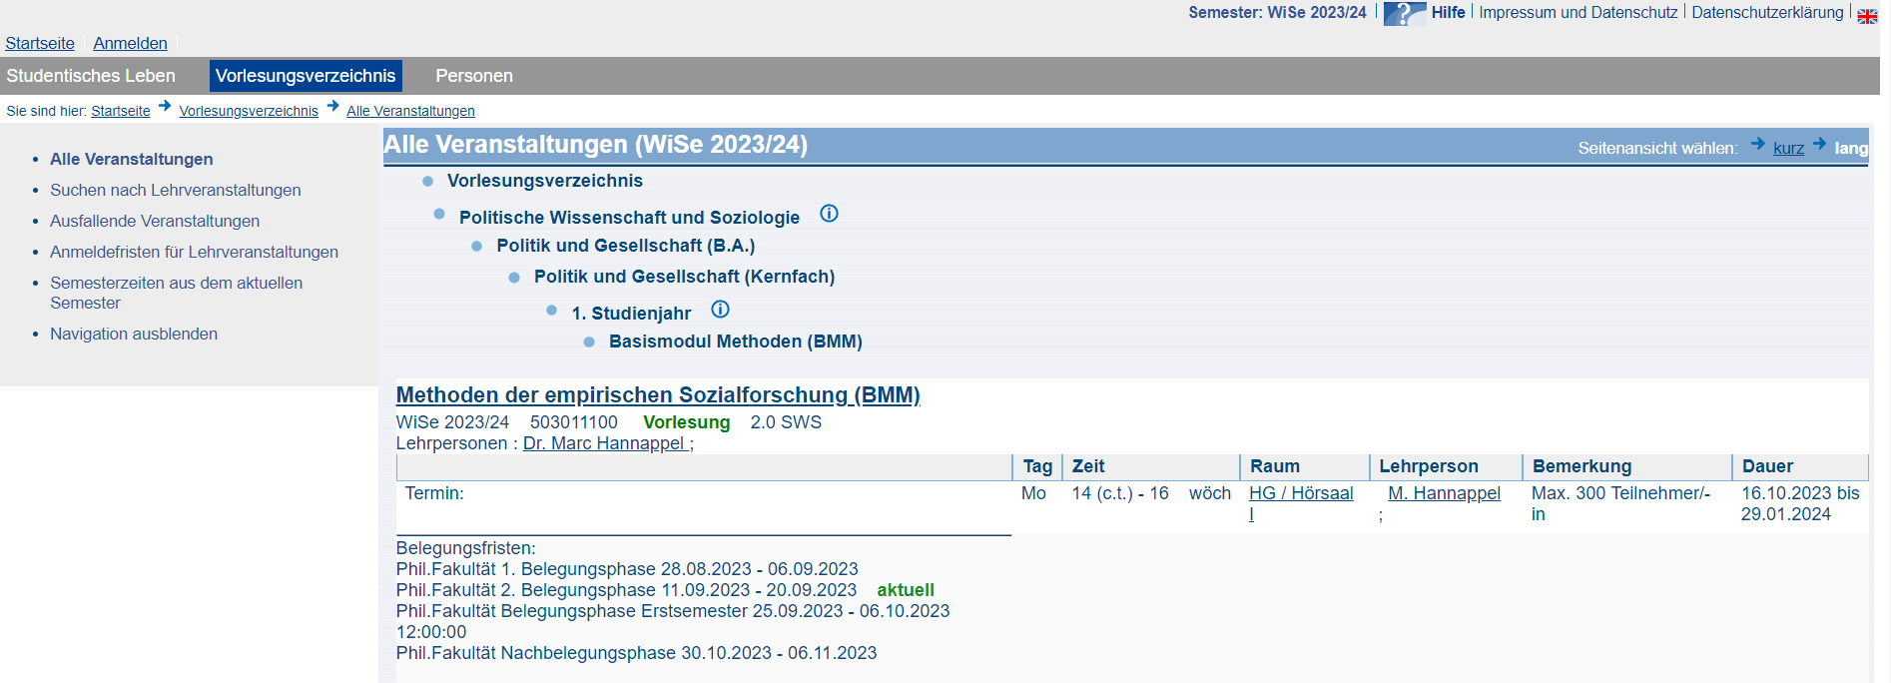
Vorlesungsverzeichnis

Slide 44
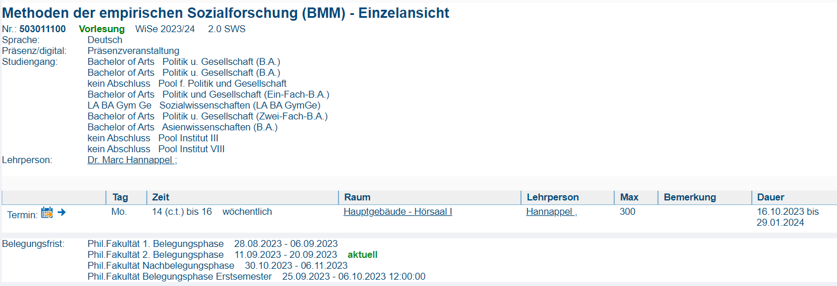

Präsenz, Hybrid oder online Veranstaltung?

Slide 45
Bedeutung
Präsenzveranstaltung = Lehrveranstaltung findet ausschließlich in Präsenz statt
digitale Veranstaltung = Lehrveranstaltung findet ausschließlich online statt
Hybridveranstaltung = synchrone Lehrveranstaltung mit Studierendenteilnahme in Präsenz und über Zoom
gemischte Veranstaltung = Lehrveranstaltung findet in Präsenz, hybrid und/oder online statt
→ Bei der Priorisierung der Veranstaltungen, bitte die präferierte Veranstaltungsform mit berücksichtigen

Slide 46

Lehrveranstaltungsanmeldung in Basis
Notes:
Melden Sie sich an
Veranstaltungen belegen

Slide 47
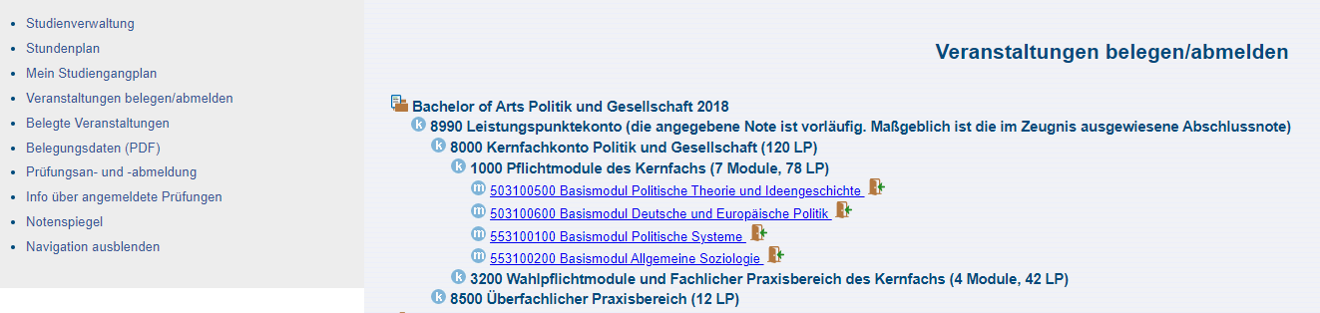
Lehrveranstaltungsanmeldung in Basis

Slide 48
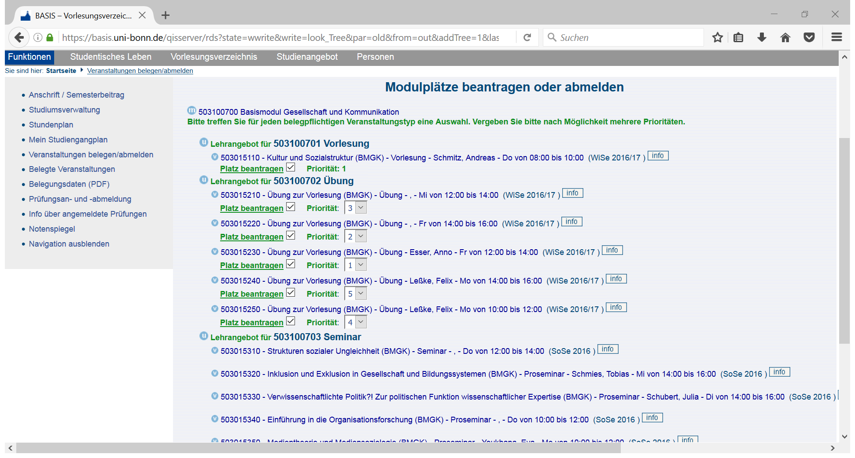
Prioritäten vergeben
Notes:
Wie viele Prioritäten vergebe ich?
Es gibt Lehrveranstaltungen, die nur einmal stattfinden und welche, die Parallelveranstaltungen habe
Bei Übungen belegen Sie alle Veranstaltungen, die sie terminlich wahrnehmen können. Achten Sie hierbei nicht auf die Überschneidungsfreiheit mit anderen Übungen.
Achten Sie bei Einzelveranstaltungen darauf, dass diese Überschneidungsfrei belegt wurden
Was tut basis nun?
Lehrveranstaltungen werden vergeben nach:
Überschneidungsfreiheit
Und bestenfalls, dass jedes Modul mit den zu studierenden Kursen berücksichtigt wird

Slide 49
Eventuelle Schwierigkeiten
Keine Anmeldung möglich/keine Zusage erhalten?
  Fragt bei der lehrenden Person um Teilnahmemöglichkeit an
  Besucht die gewünschten Bachelorveranstaltungen ab sofort
  Belegt diese spätestens in der Nachbelegungsphase (30.10.-06.11.23)
Überschneidungen von Pflichtveranstaltungen
  Wende dich bitte an Deine Fachstudienberatung
Zu viele Zusagen zu Veranstaltungen erhalten
  Prüfe die Kapazitäten und melden ggf. Veranstaltungen
  in der Nachbelegungsphase wieder ab
Ohne Anmeldung können keine Prüfungen angemeldet werden!
Lies unseren Leitfaden:
FAQ Lehrveranstaltungs-belegung

Slide 50
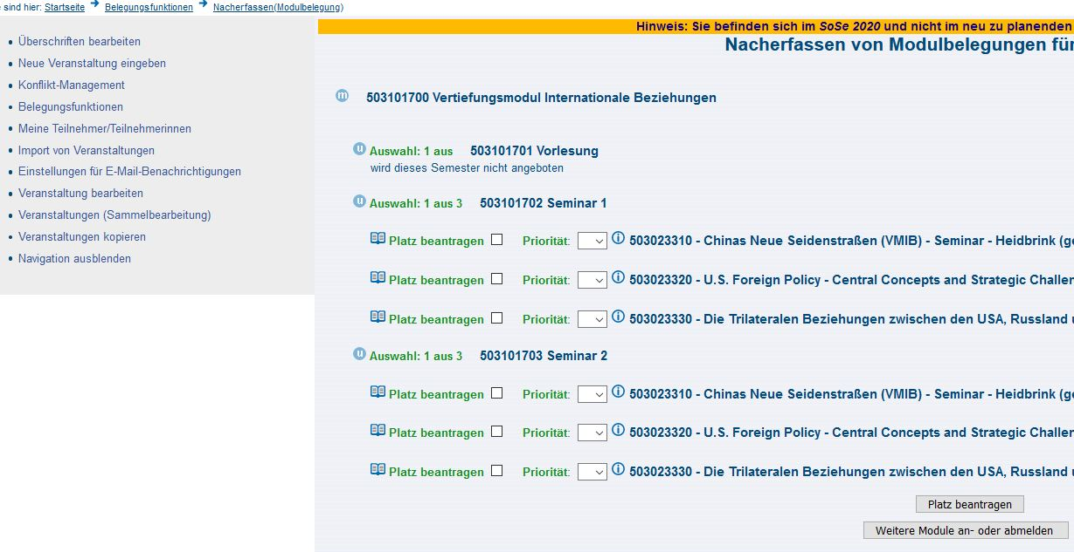
Richtig belegen in der Vertiefung:

Slide 51
Richtig belegen in der Vertiefung:

Slide 52

Richtig belegen in der Vertiefung:
Unterscheidung von S1 und S2
  Beachte in der Anmeldung den Unterschied zwischen Seminar 1 und Seminar 2
Jedes Modul besteht aus einer bestimmten Anzahl an Lehrveranstaltungen
Auf jedem Stuhl kann nur eine Studienleistung/ein Seminar verbucht werden
Wichtig: Wenn falsch belegt wird, kann die SL des zweiten Seminars nicht verbucht werden…
Seminar 1
Seminar 2

Slide 53
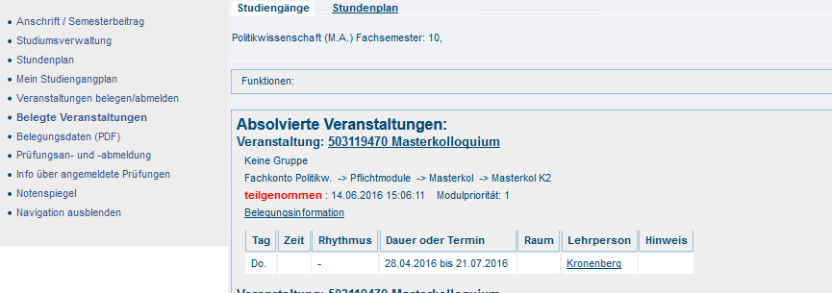
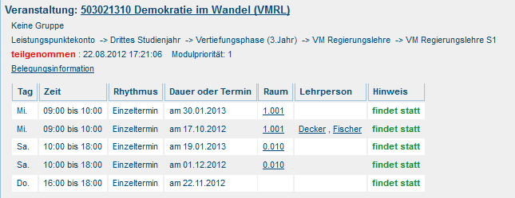
Richtig belegen in der Vertiefung:
Für eine Prüfungsanmeldung müssen alle Studienleistungen in einem Modul verbucht sein. Wenn falsch belegt ist, ist keine Prüfung möglich!

Slide 54
Prüfungsberechtigung
Studienleistung 1 (Seminar)
Studienleistung 2 (Seminar)
Prüfungsberechtigung (Hausarbeit, mündl. Prüfung, Klausur etc.)

Slide 55
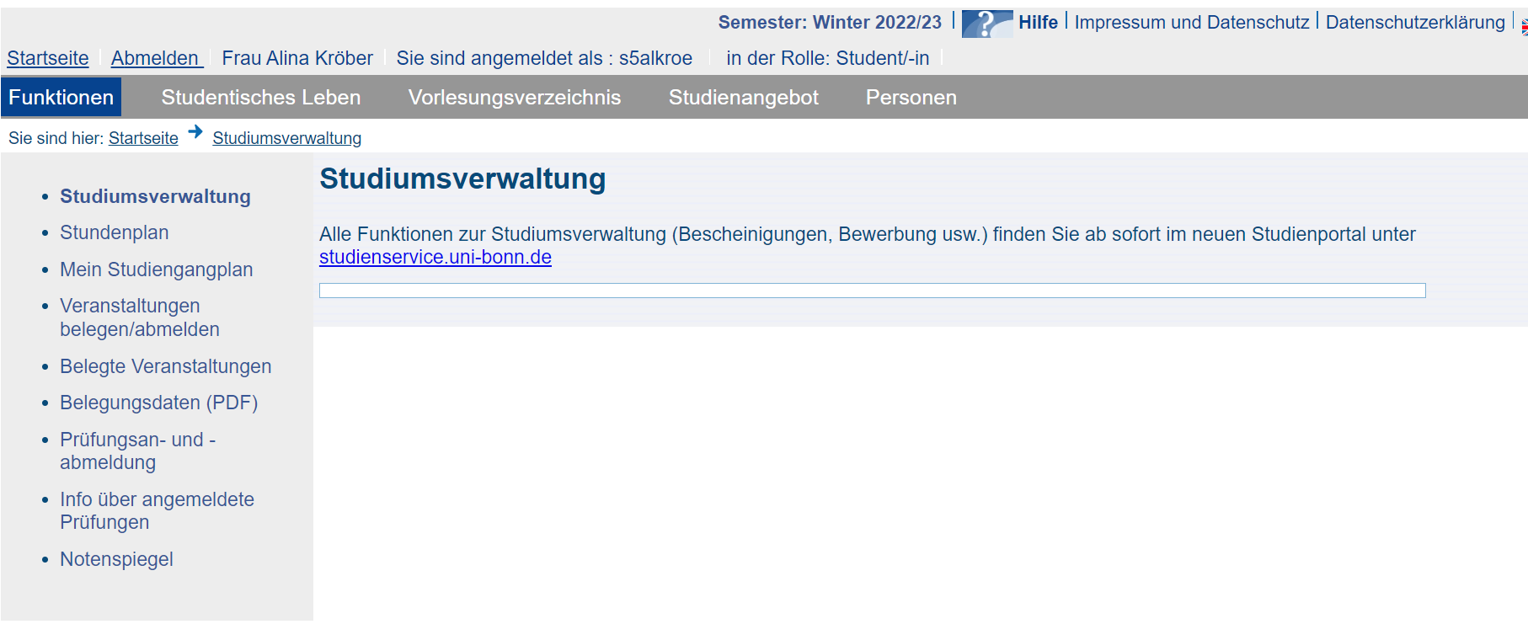
Weitere Funktionen von Basis
Link zum Studierenden-Service

Slide 56
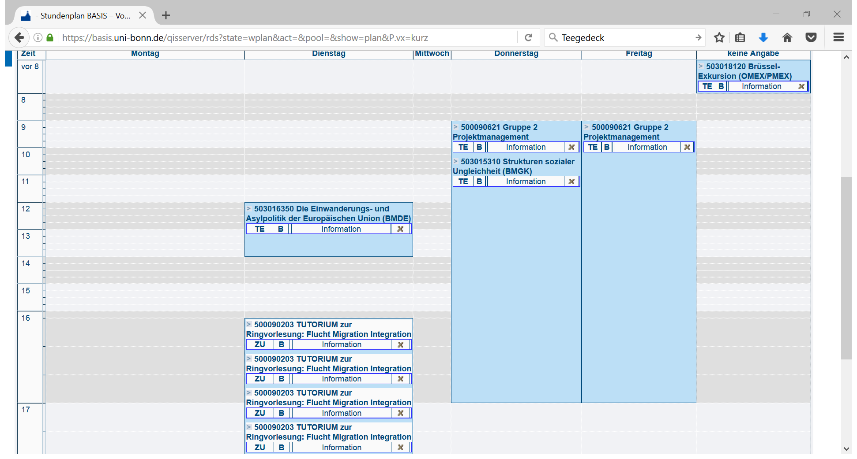
Weitere Funktionen von Basis

Slide 57
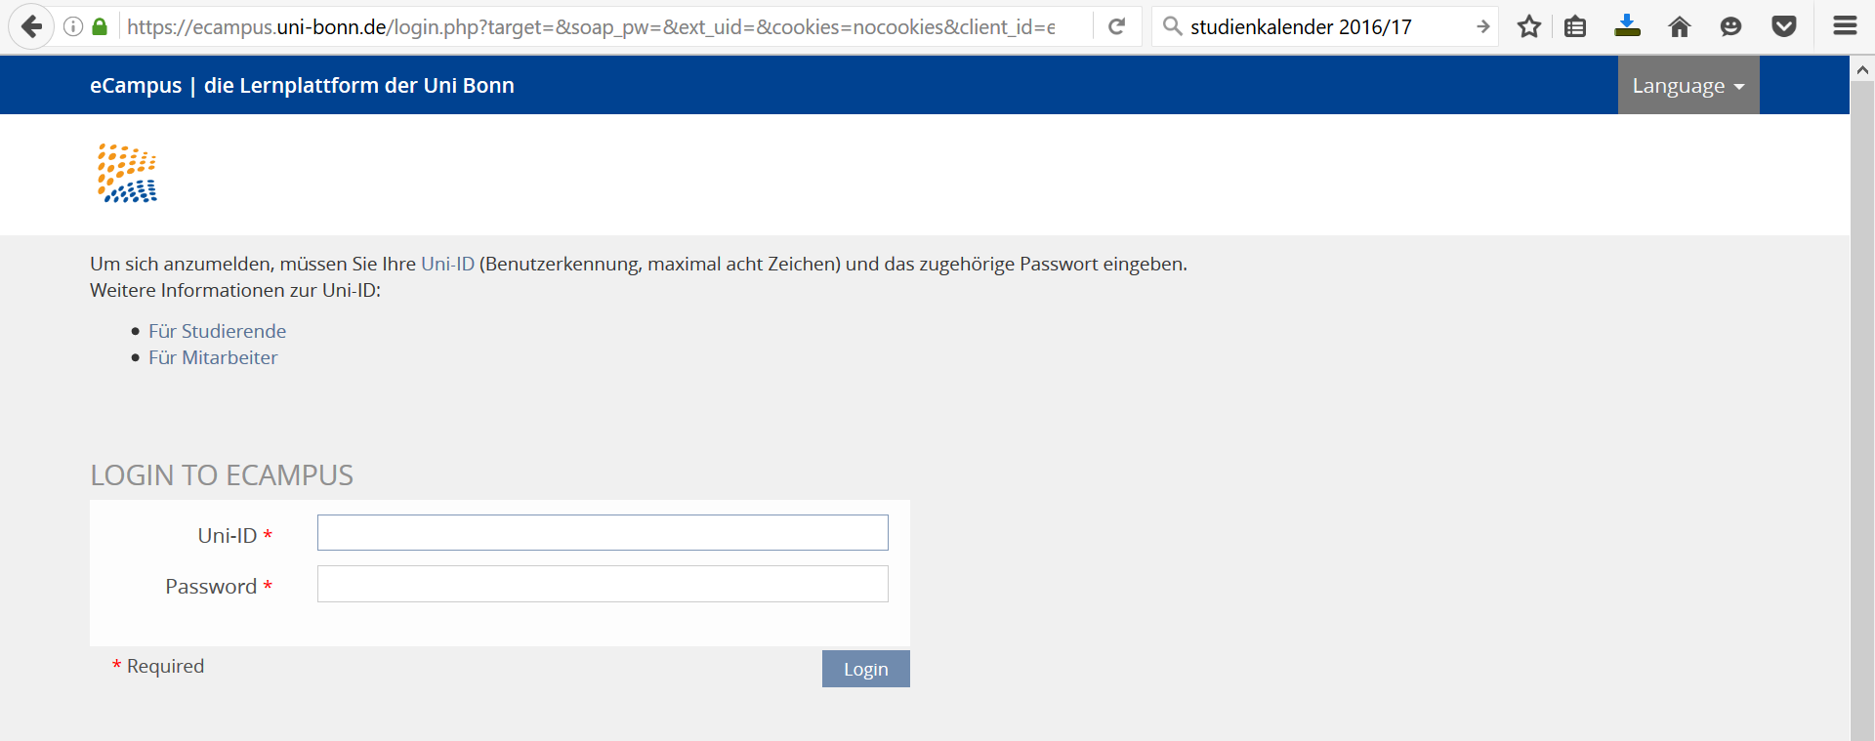
Verknüpfung mit Ilias (eCampus)
Kommunikation über Informationsforum
Kommunikation mit Seminarteilnehmer*innen
Materialpool für Veranstaltungen

Slide 58
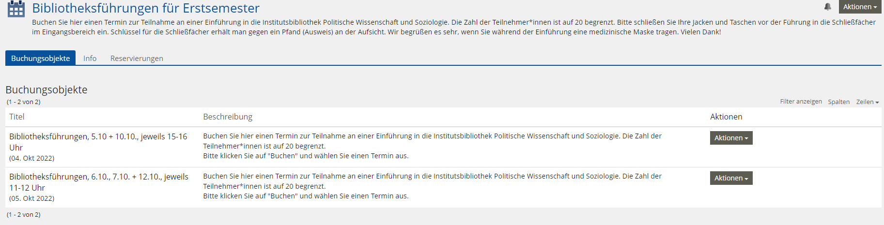
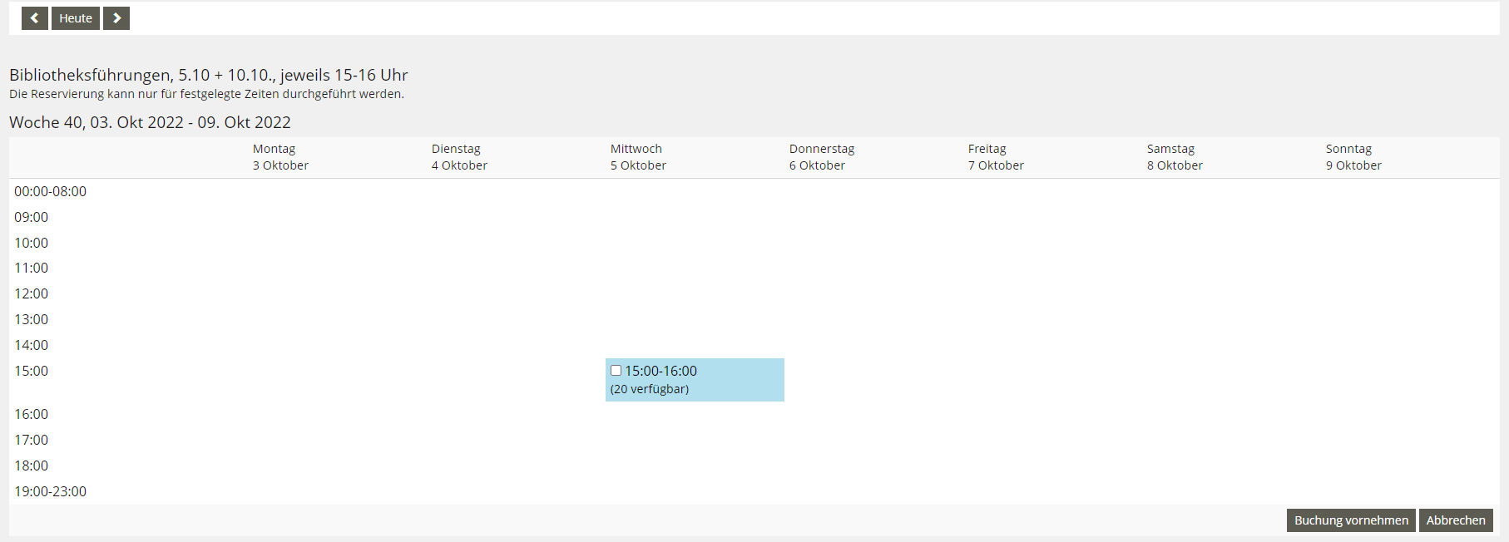
Anmeldung zur Bibliotheksführung in der Institutsbibliothek
Anmeldung über eCampus (Login mit eurer Uni-ID)

Slide 59
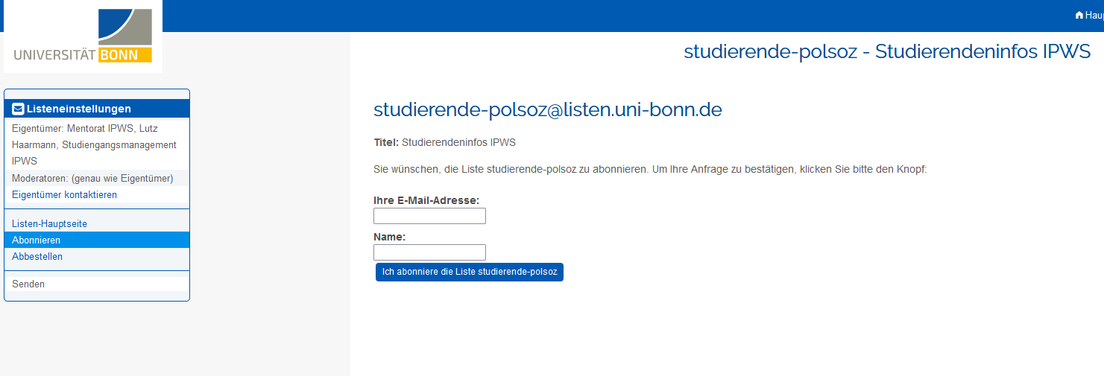
Mailinglisten des Instituts
→ Die Anmeldung ist nur mit einer Uni-Emailadresse (Uni-ID) möglich.
2 Getrennte (!) Verteiler:
Studiengangsbezogene Informationen &
Jobs, Praktika und Veranstaltungen

Slide 60
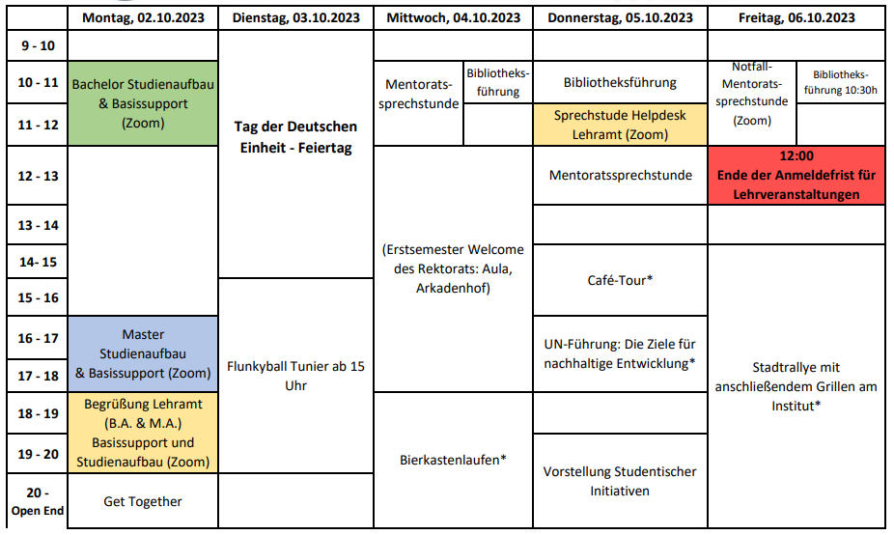
Fragen zur Belegung?

Slide 61
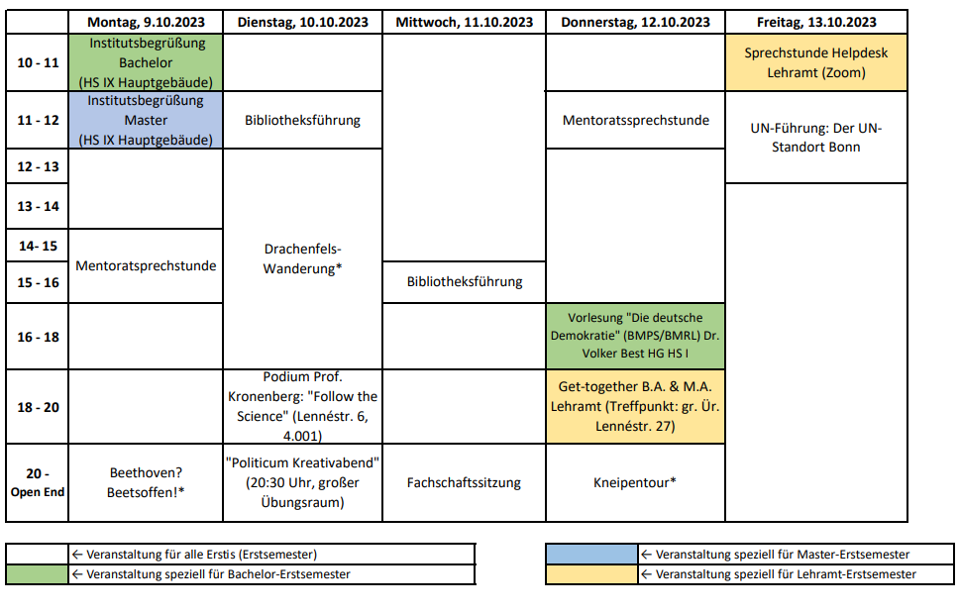

Institutsbegrüßung

Slide 62

Auf einen Blick
Benutzerkennung einrichten bzw. evtl. ändern
Sich einmalig beim Prüfungsamt für die Bachelorprüfung anmelden
Bei Basis Veranstaltungen belegen
Studienkalender speichern/ausdrucken
eCampus nutzen
Bei Fragen zu uns kommen!
Wir wüschen viel Spaß in den Einführungswochen und einen guten Start ins Studium!

Slide 63
Fragen?

